Slide 1
20.02.2019
ООО «Торговый дом Доломит»
Коммерческий директор
Баранов Кирилл Владимирович
Тема: Поставка доломитовой муки сельхозпроизводителям Ленинградской области ООО «Торговый дом «Доломит» с карьера д. Большие Борницы , Гатчинский район

Slide 2
ООО «Торговый дом «Доломит»
Карьер “Каменные Борницы” находится в д. Большие Борницы Гатчинского района. В настоящее время карьер отвечает всем современным требованиям к производству.
Компания ООО «Торговый дом Доломит» является производителем агрохимиката Доломитовая мука. Агрохимикат выпускается согласно ТУ 2189-050-90335359-2013 с 2016 года.

Slide 3
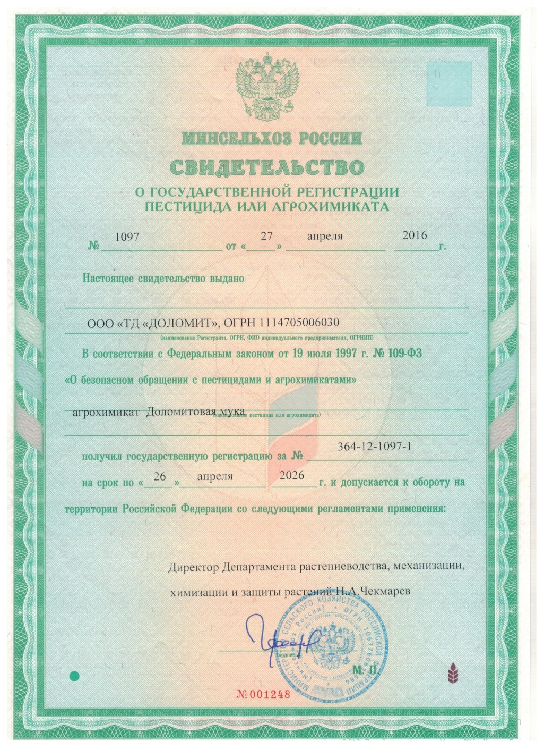
В 2016 году получено свидетельство о государственной регистрации агрохимиката.
Согласно полученным рекомендациям
максимальная разовая доза внесения мелиоранта на песчаных и супесчаных почвах не должна превышать 10 т\га, для глинистых и торфяно-болотных – 15 т\га.

Slide 4
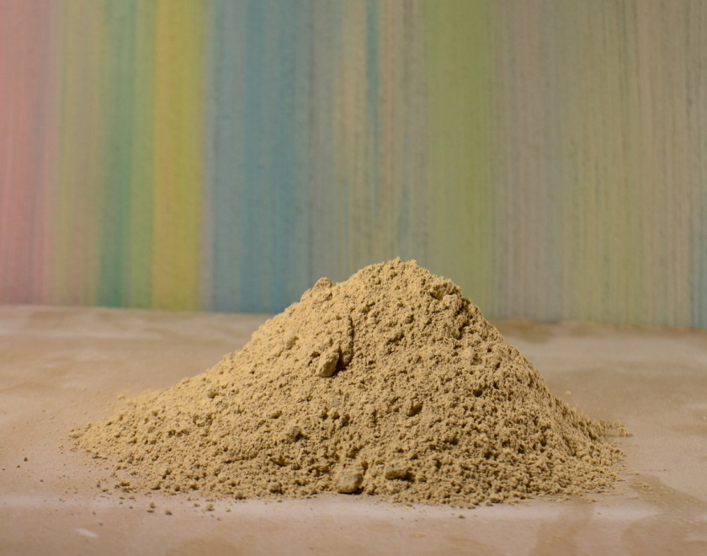
Агрохимикат Доломитовая мука
ТУ 2189-050-90335359-2013
Агрохимикат доломитовая мука, фракций 0 – 5 мм, прошел все необходимые испытания, и рекомендован к использованию предприятиям АПК и частным хозяйствам. Является высокоэффективным агрохимикатом пролонгированного действия при известковании кислых почв.

Slide 5
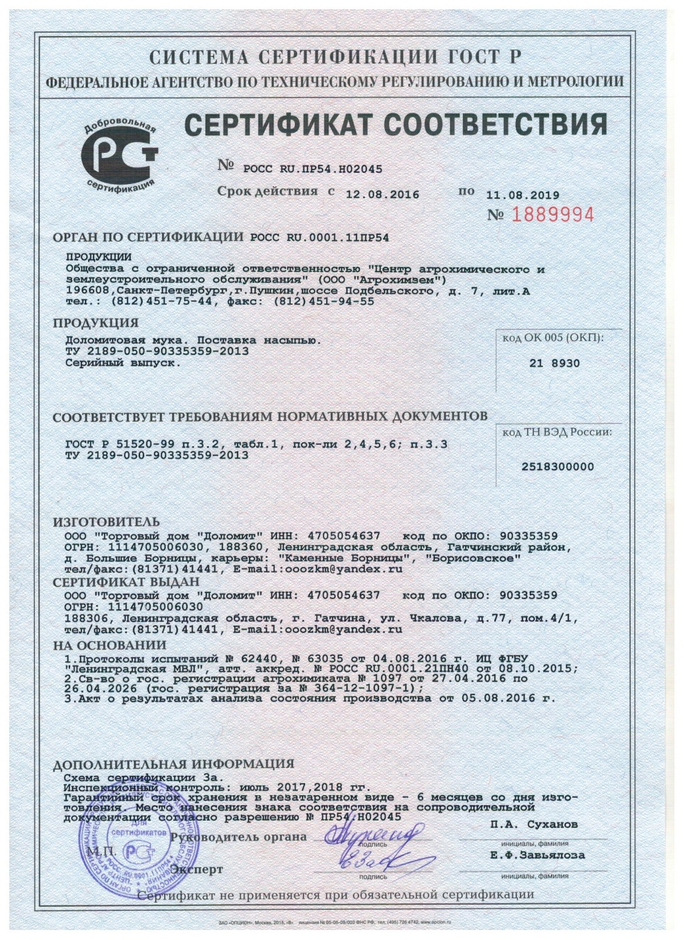
По результатам проведенных испытаний в ИЦ ФГБУ «Ленинградская МВЛ» получен сертификат соответствия №1889994
Выдан 12.08.2016 г.

Slide 6
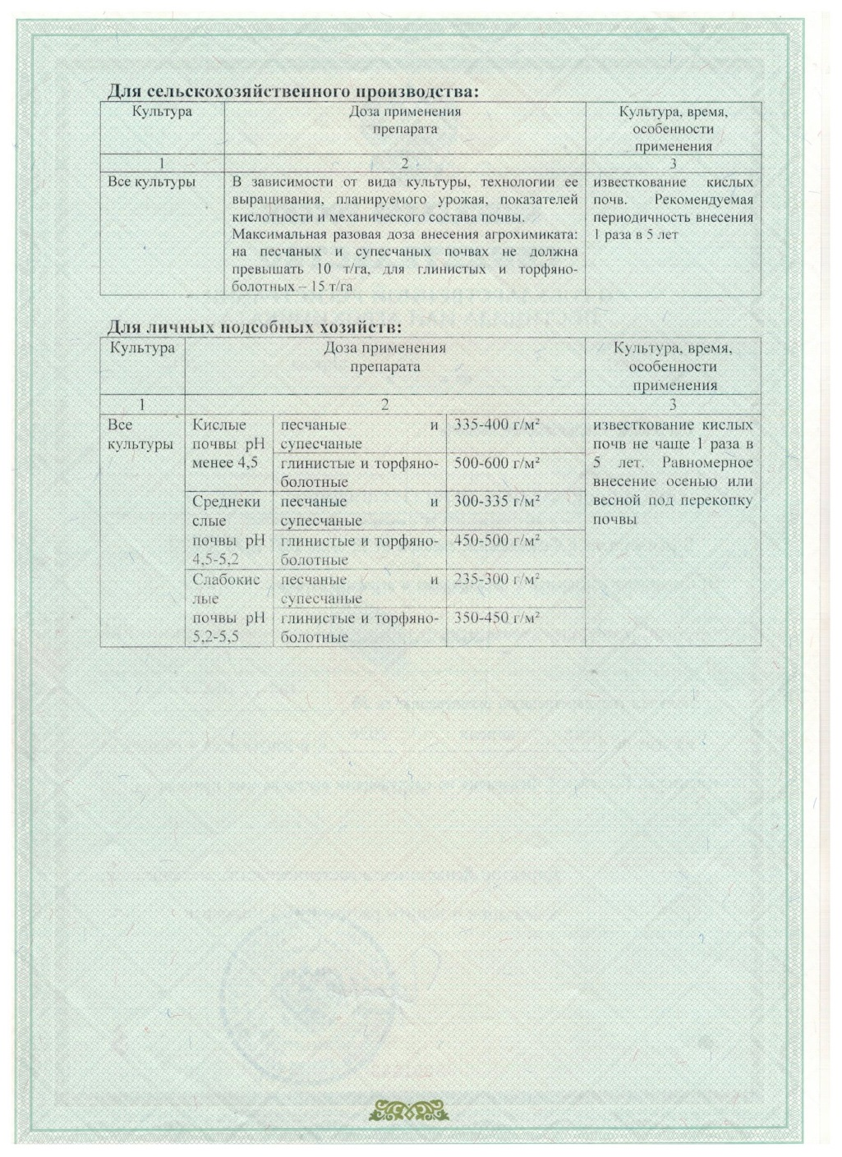
Химический состав:
Химический состав данного мелиоранта представлен углекислым кальцием и углекислым магнием, суммарная доля которых, составляет не менее 85% .
Массовая доля влаги – не более 20%.
При большей обводненности месторождения допускается производство доломитовой муки с влажностью до 35% и содержанием частиц более 5мм до 30%

Slide 7
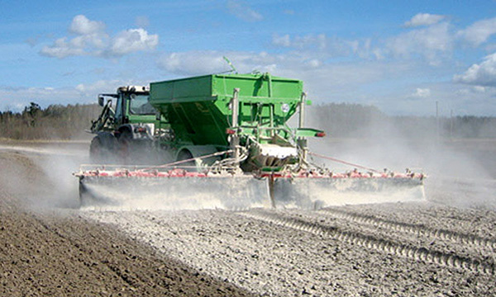
Техника, рекомендованная для внесения агрохимиката в почву
Для внесения сыромолотой доломитовой муки целесообразно использовать рассеиватели минеральных удобрений (РМУ-8, РМУ-10),которые эффективно вносят данный мелиорант и на полях со склонами до 15 градусов. В зимний период допускается внесение доломитовой муки на полях со склонами не более 4 градусов, при толщине снежного покрова для машин РМУ-8, РМУ-10 не более 40 см. Данные рассеиватели обладают высокой производительностью и надежностью в работе, обеспечивают качество внесения мелиоранта (неравномерность у новых машин от 3 до 10%), а так же возможностью работать по точному земледелию с электронными картами полей, позволяющими учитывать пестроту почвенной кислотности.

Slide 8
Преимущество Агрохимиката Доломитовая мука производства ООО «Торговый дом «Доломит»:
Стоимость сыромолотой доломитовой муки нашего производства на 2019 год 500 р за тонну, что значительно дешевле высушенных аналогов.
Обладает пролонгированным действием и в меньшей степени вымывается.
Повышает плодородие почв, улучшает их структуру, увеличивает урожай возделываемых культур и улучшает их качество.
Увеличивает численность полезной микрофлоры в почве.
Слабопылящая и в меньшей степени сносится ветром.
Не загрязняет окружающую среду.
Содержит в своем составе необходимые для растений кальций и магний в равных количествах, не менее 85%

Slide 9
Контакты для связи:
Коммерческий директор Баранов Кирилл Владимирович
Тел. моб. +7-921-928-07-99
E-mail KBDolomit@mail.ru
Начальник отдела продаж Семенков Сергей Валерьевич
Тел. +7-921-955-09-02 e-mail kdolomit@yandex.ru
СПАСИБО ЗА ВНИМАНИЕ!

